Slide 1
Naš list
ak. god. 2016/2017
TODOhunters

Slide 2
Sadržaj
Opis zadatka
Pregled zahtjeva
Korišteni alati i tehnologije
Arhitektura sustava
Organizacija rada
Zaključak i budući rad
Članovi tima

Slide 3
Opis zadatka
Naš zadatak je bio oblikovati i implementirati periodičku tiskovinu "Naš list" u obliku web aplikacije.
Podržati objavljivanje izabranih tekstova određene tematike, najave i pregled tiskanih izdanja.
Omogućiti pristup registriranim i neregistriranim korisnicima.
Implementirati postupak obrade i pohrane teksta za zaposlenike tiskovine.

Slide 4
Pregled zahtjeva: funkcionalni zahtjevi
Autor šalje svoj tekst na obradu.
Glavni urednik odabire tekstove za tiskovinu.
Član uredničkog vijeća ocjenjuje tekst te daje prijedloge i komentare.
Lektor provjerava gramatičku i pravopisnu ispravnost teksta.
Grafički urednik dodaje tekstu grafičke elemente.
Korektor provjerava nedostatke cjelokupnog sadržaja.
Registrirani posjetitelj vidi javno objavljene tekstove, može komentirati tekstove.
Neregistrirani posjetitelj vidi javne obavijesti, objavljene tekstove i sadržaj arhive.
Administrator je korisnik sa najvišim ovlastima.

Slide 5
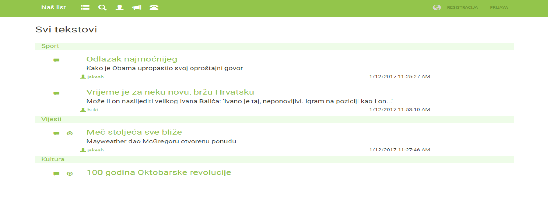
Slika 1. Prikaz javno objavljenih tekstova za neregistriranog korisnika

Slide 6
Pregled zahtjeva: ostali zahtjevi
Autori šalju tekst putem weba.
Posjetitelji mogu pristupiti sadržaju web stranice neovisno o registraciji.
Korespondencija neobjavljenih tekstova mora biti omogućena između glavnog urednika, autora, lektora, korektora i grafičkog urednika.
Grafički urednik može poslati sadržaj u PDF formatu.
Uredničko vijeće ima na raspolaganju evidenciju tekstova i autora koju održava administrator sustava.
Iz baze podataka se može dobiti prikaz i statistika sadržaja za traženo vremensko razdoblje.
Sustav podržava uvoz i izvoz arhive cjelokupnog sadržaja.

Slide 7
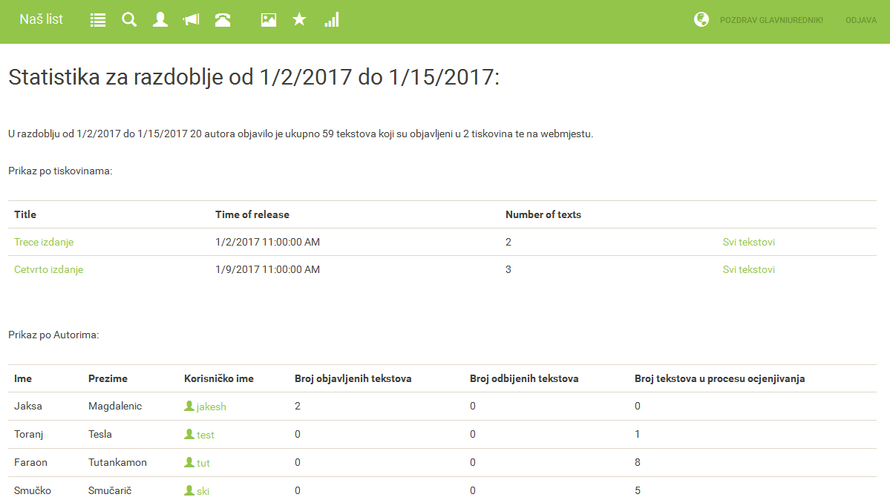
Slika 2. Statistika sadržaja za određeno vremensko razdoblje

Slide 8
Korišteni alati i tehnologije
Microsoft Visual Studio 2015
ASP.NET MVC https://www.asp.net/mvc
Entity Framework https://www.asp.net/entity-framework
Microsoft SQL Server
Microsoft Azure web poslužitelj https://azure.microsoft.com/en-us
GitLab
Astah Professional
Microsoft Word Online
Back-end: C#
Front-end: HTML, CSS, JavaScript, jQuery

Slide 9

Arhitektura sustava
MVC (Model-View-Controller)
Slika 3. MVC

Slide 10
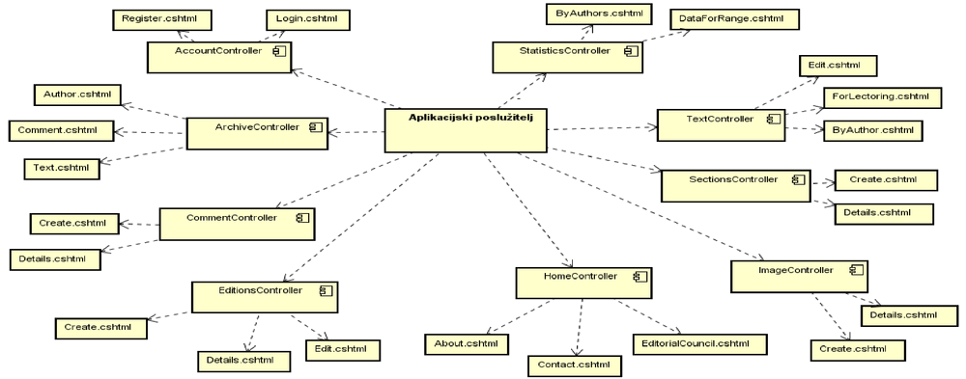
Arhitektura sustava
Slika 4. Dijagram komponenti

Slide 11
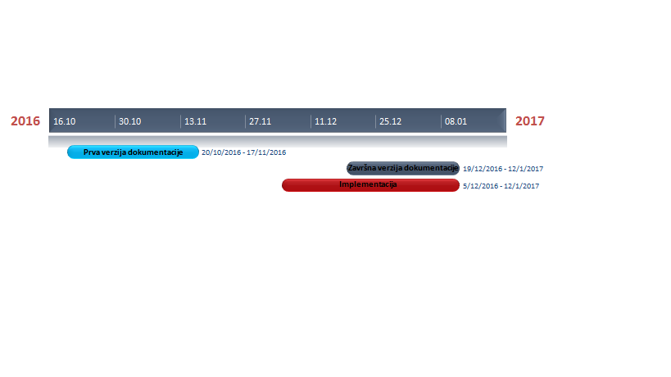
Organizacija rada
Slika 5. Razvoj aplikacije

Slide 12
Zaključak i budući rad
Tiskovina "Naš list" ostvaruje sve funkcionalne zahtjeve koju periodička tiskovina traži.
Kao neka od mogućih proširenja ove aplikacije navodim interaktivnu mogućnost upravljanja tekstovima.
Bolje korisničko sučelje.
Optimizaciju rada s bazom.
Dodavanje multimedijskih sadržaja na stranice.
Obavijesti korisnicima u vidu e-mail poruke.

Slide 13
Članovi tima
Mateo Kutnjak mateo.kutnjak@fer.hr
Bruno Blažeka bruno.blazeka@fer.hr
Mislav Gillinger mislav.gillinger@fer.hr
Josip Hranić josip.hranic@fer.hr
Matej Jelušić matej.jelusic@fer.hr
Kristina Medved kristina.medved@fer.hr
Lukrecija Puljić lukrecija.puljic@fer.hr

